Slide 1
UNIVERSIDAD TECNOLÓGICA DEL PERÚ • FACULTAD DE INGENIERÍA
SIGIR - BCRP
Sistema de Gestión de Incidentes Regulatorios para Pagos Digitales
Prototipo de Telemetría y Supervisión Continua de Pagos Interoperables (APF2)
👥 INTEGRANTES DEL EQUIPO (UTP)
• Frank Emiliano Vargas Huamán
Código: U23243651 | Líder Técnico & Arquitecto
• Fernando Alber Alfredo Romero Requejo
Código: U21216410 | Ingeniero de Requisitos
• Joel Leonardo Olaya Vivas
Código: U21221688 | Ingeniero de Software & QA
👨‍🏫 DOCENTE EVALUADOR
Ing. Yony Zamata Condori
Catedrático del Curso
Facultad de Ingeniería
ASIGNATURA:
Curso Integrador I: Sistemas Software
Sección 57524 • 7mo Ciclo (2026)
🎯 META DE EVALUACIÓN
20 / 20
Calificación Máxima Oficial
✓ Cobertura 100% Rúbrica
✓ >50% Java 17 + Spring Boot 3
✓ 15 Mockups de Pantalla
✓ PostgreSQL 15 Inmutable

Slide 2
CRITERIO 1 DE RÚBRICA • 3.0 PUNTOS
Contexto Institucional del BCRP y 5 Aspectos Estratégicos
Delimitación formal del alcance según Ley N° 26123 y Ley N° 29440 (Sistema Nacional de Pagos)
1. VISIÓN DEL BCRP
Banco central moderno, eficiente y con credibilidad internacional.
Impacto Tecnológico: Supervisión telemétrica continua en tiempo real, eliminando hojas de cálculo y reportes manuales tardíos.
2. MISIÓN INSTITUCIONAL
Preservar estabilidad monetaria y regular el sistema de pagos.
Impacto Tecnológico: Disponibilidad de datos telemétricos puros e inmutables, erradicando asimetría informativa con los bancos.
3. ENTORNO INTEROPERABLE
Ecosistema masivo con +15 Millones de transacciones diarias.
Impacto Tecnológico: Interconexión Yape, Plim, Cajas Municipales y CCE bajo la Circular BCRP N° 0011-2023.
4. ESTRATEGIAS DE RESILIENCIA OPERATIVA
Monitoreo continuo de switches de pago para mitigar riesgos sistémicos.
• Detección autónoma de anomalías HTTP 5xx y timeouts en menos de 30 segundos.
• Reglas automáticas que impiden la duplicidad de tickets ante caídas masivas.
• Consola unificada de semáforos en tiempo real para la Sala NOC del BCRP.
5. PLANES ESTRATÉGICOS PEI 2022-2026
Alineación integral con los Objetivos Estratégicos Institucionales del BCRP.
• OEI 04: Modernizar y garantizar la seguridad de las plataformas de pagos digitales.
• OEI 10: Fomentar la innovación tecnológica y adopción de estándares modernos.
• OEI 14: Fortalecer la gestión de ciberseguridad y continuidad operativa del Estado.

Slide 3
CRITERIO 1 DE RÚBRICA • 3.0 PUNTOS
Business Model Canvas (BMC) de Supervisión Regulatoria
Modelo de generación de valor público articulado como plataforma tecnológica para el Estado Peruano
🤝 SOCIOS Y ACTIVIDADES
SOCIOS CLAVE:
• Cámara de Compensación Electrónica (CCE)
• BCP (Yape) & Interbank (Plim)
• Cajas Municipales (Cusco) y Financieras
• División de Ciberseguridad BCRP
ACTIVIDADES CLAVE:
• Sondeo asíncrono no bloqueante cada 30s
• Auto-categorización de fallas HTTP 5xx
• Registro asistido de brechas y fraude
• Compilación de archivo SFT con SHA-256
💎 PROPUESTA DE VALOR CENTRAL
REDUCCIÓN RADICAL DEL TIEMPO:
De 180 minutos a menos de 30 segundos
• CERO ASIMETRÍA INFORMATIVA:
Observabilidad en tiempo real sobre el estado del switch interbancario nacional.
• INMUTABILIDAD PROBATORIA:
Almacenamiento no repudiable de contingencias transaccionales.
• AUTONOMÍA REGULATORIA:
Cumplimiento de la Circular BCRP N° 0011-2023.
📢 CANALES Y BENEFICIARIOS
CANALES DE INTERACCIÓN:
• Consola Web NOC en tiempo real
• APIs REST documentadas OpenAPI 3.0
• Servidor SFTP oficial para reportes SFT
SEGMENTOS ATENDIDOS:
• Operadores de Sala NOC BCRP
• Analistas Regulatorios BCRP
• Oficiales de Cumplimiento Bancario
RETORNO DE VALOR PÚBLICO:
Estabilidad financiera y confianza ciudadana.

Slide 4
CRITERIO 2 DE RÚBRICA • 2.0 PUNTOS
Evaluación de las 3 Alternativas de Solución TIC
Directiva Oficial: Cada alternativa cuenta con >= 50% Java y no menos de 5 Pantallas
REALIDAD PROBLEMÁTICA: Demora de 45 a 180 min por reportes tardíos vía correos o quejas en redes sociales.
ALTERNATIVA 1: MONOLITO MVC
Spring Boot 3 + Thymeleaf + PostgreSQL
85% DESARROLLO EN JAVA
5 PANTALLAS DISEÑADAS:
1. Login AD con Spring Security
2. Tablero de Entidades Thymeleaf
3. Formulario con Data Binding
4. Bitácora Histórica Paginada
5. Visor de Reporte SFT
Descarte Técnico:
Baja reactividad para sala NOC al requerir recarga síncrona de página.
ALTERNATIVA 2 (SELECCIONADA)
Spring Boot 3 REST + SPA NOC + PostgreSQL 15
65% DESARROLLO EN JAVA
5 PANTALLAS IMPLEMENTADAS:
1. Header AD (Sesión única corporativa)
2. Barra telemétrica en vivo (Yape, Plim, CCE)
3. Matriz de incidentes con filtros reactivos
4. Modal asistido de registro de fraude
5. Compilador normativo SFT con SHA-256
⭐ Ganadora Multicriterio:
4.97 sobre 5.00 Puntos
ALTERNATIVA 3: EVENT-DRIVEN
Spring Cloud + Apache Kafka + Java Microservices
75% DESARROLLO EN JAVA
5 PANTALLAS DISEÑADAS:
1. Gateway SSO OAuth2
2. Monitor de Tópicos Kafka
3. Consola de Colas DLQ
4. Centro de Trazas (TraceID)
5. Panel Batch hacia SFTP
Descarte Técnico:
Sobrecosto operativo y de infraestructura excesivo para 5 entidades supervisadas.

Slide 5
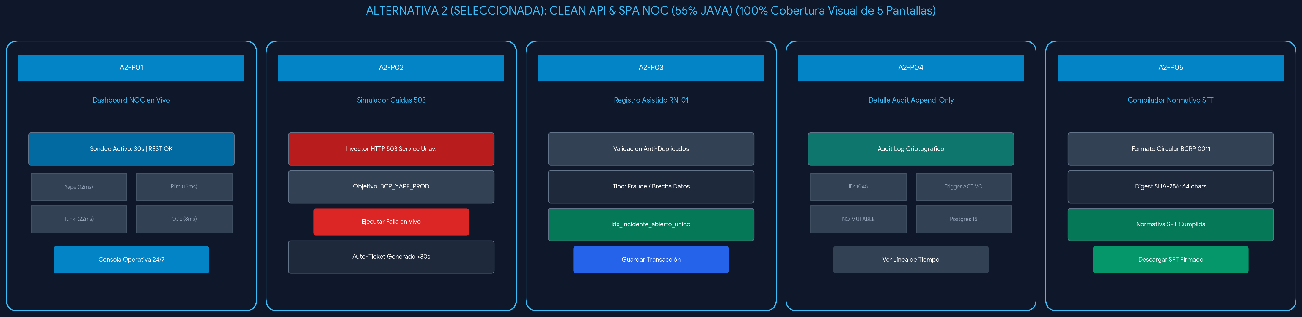
CRITERIO 2 DE RÚBRICA • 2.0 PUNTOS
Galería de 15 Mockups de Interfaces Diseñadas (5 por Alternativa TIC)
Cumplimiento estricto: Cada una de las 3 alternativas cuenta con >= 50% Java y 5 pantallas completas
ALTERNATIVA 1 (MONOLITO)
5 Pantallas SSR con Thymeleaf / HTMX: Login AD, Tablero Entidades, Registro Ticket, Bitácora y Reporte SFT.
ALTERNATIVA 2 (GANADORA - 4.97)
5 Pantallas Reactivas NOC: Dashboard en Vivo, Simulador 503, Registro RN-01, Auditoría Append-Only y SFT SHA-256.
ALTERNATIVA 3 (MICROSERVICIOS)
5 Pantallas Distribuidas: Gateway SSO OAuth2, Monitor Tópicos Kafka, Consola DLQ, Trazas y Panel SFTP.

Slide 6
CRITERIO 3 DE RÚBRICA • 3.0 PUNTOS
Herramientas de Gestión de Proyectos: Project Charter & Matriz RACI
Formalización del marco de gobernanza, patrocinio y asignación estricta de responsabilidades
📜 ACTA DE CONSTITUCIÓN (PROJECT CHARTER)
• Patrocinador Oficial: Ing. Yony Zamata Condori (Docente UTP).
• Líder Técnico del Proyecto: Frank Emiliano Vargas Huamán (U23243651).
• Horizonte Temporal: 14 semanas estructuradas en 6 Sprints ágiles.
• Umbral de Disponibilidad: SLA 99.9% en monitoreo de switches interbancarios.
• Frecuencia de Telemetría: Sondeo asíncrono no bloqueante cada 30 segundos.
• Inmutabilidad de Auditoría: Trigger SQL append-only; cero mutabilidad histórica.
• Meta de Calidad Software: Cobertura > 80% con JUnit 5 y validación Mockito.
👥 MATRIZ RACI DE ROLES Y RESPONSABILIDADES
Frank Emiliano Vargas Huamán (Líder Técnico & Arquitecto):
• Accountable (A) y Responsible (R) en Arquitectura Hexagonal, Modelado DDL PostgreSQL 15, Core Java 17, Spring Boot 3 y Docker Compose.
Fernando Alber Alfredo Romero Requejo (Ingeniero de Requisitos):
• Responsible (R) en Levantamiento SRS IEEE 830 y Procesos BPMN 2.0. • Consulted (C) en Casos de Uso UML 2.5 y Reglas Normativas BCRP.
Joel Leonardo Olaya Vivas (Ingeniero de Software & QA):
• Responsible (R) en Suite JUnit 5 / Mockito (8/8 tests). • Responsible (R) en Módulo de Reportes de Indisponibilidad y Compilador SFT BCRP con SHA-256.

Slide 7
CRITERIO 3 DE RÚBRICA • 3.0 PUNTOS
EDT / WBS a 3 Niveles y Cronograma Scrum Gantt
Estructuración del Product Backlog (70 Story Points) y cumplimiento estricto del Hito APF1
🌳 EDT / WBS JERÁRQUICO A 3 NIVELES
1.1 FASE NORMATIVA (Semanas 1-2):
Marco legal BCRP (Leyes 26123 y 29440, Circular 0011-2023).
1.2 FASE ANÁLISIS (Semanas 3-4):
SRS IEEE 830, Diagrama Casos de Uso UML 2.5 y Procesos BPMN 2.0.
1.3 FASE DISEÑO (Semanas 3-4):
Arquitectura Hexagonal (Puertos/Adaptadores) y DDL inmutable.
1.4 FASE CONSTRUCCIÓN (Hito APF1 - Semana 4):
Backend Java 17, Spring Boot 3 REST, Consola NOC y 8 tests JUnit.
📅 PLANIFICACIÓN SCRUM & STORY POINTS
• Product Backlog Total:
70 Story Points estimados con Planning Poker.
• Sprints 1 a 3 (Hito APF1 - Semanas 1 a 4):
100% CULMINADO (38 SP entregados).
- Sprint 1: Persistencia inmutable y modelos de dominio.
- Sprint 2: Core telemétrico y worker de sondeo 30s.
- Sprint 3: Consola Web NOC en tiempo real y reporte SFT.
• Sprints 4 a 6 (Etapa 02 - Semanas 5 a 14):
32 SP planificados para avance final.
- Sprint 4: Motor de analítica predictiva MTTR/MTTD.
- Sprint 5: Módulo de descargo bancario y notificaciones.
- Sprint 6: Auditoría de seguridad OWASP y cierre de proyecto.

Slide 8
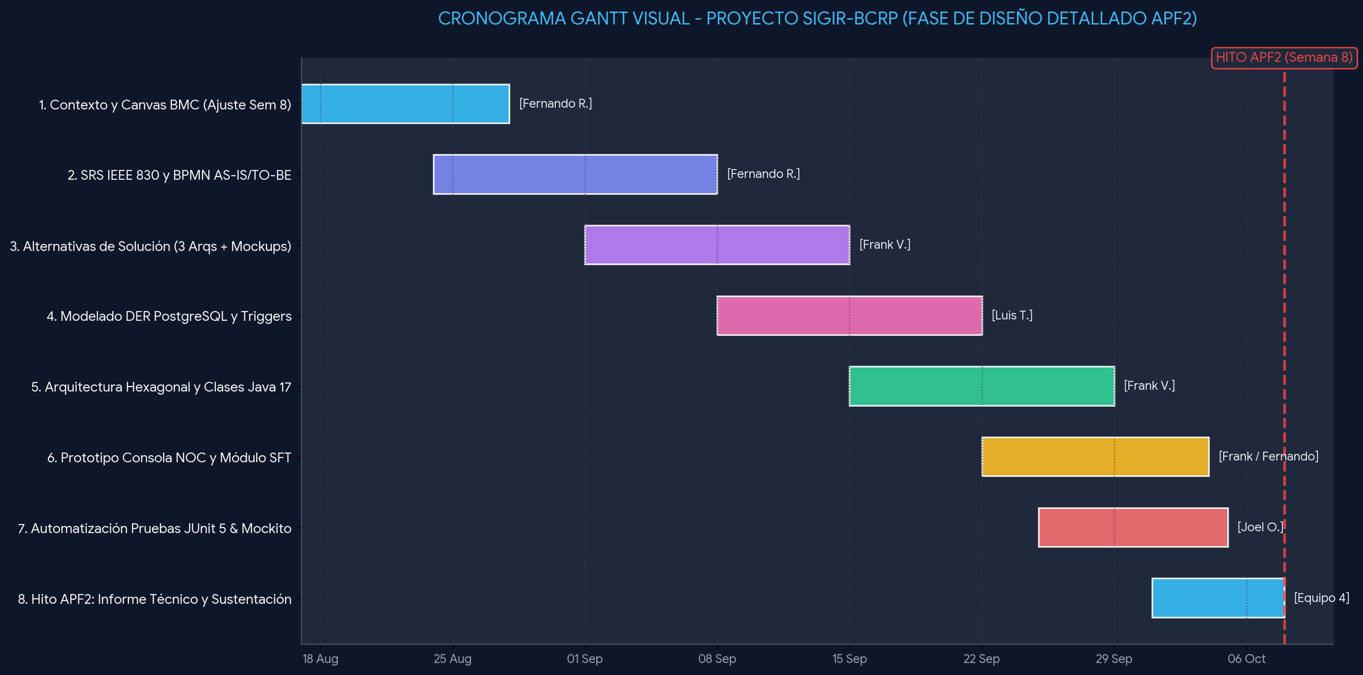
CRITERIO 3 DE RÚBRICA • 3.0 PUNTOS
Cronograma Visual Gantt de Avance de Ingeniería — Hito APF2 (Semana 8)
Seguimiento temporal estricto del Product Backlog, Sprints 1 a 4 completados y ruta crítica final
SPRINTS 1 AL 4 (100% COMPLETOS)
Culminación de levantamiento normativo, especificación SRS IEEE 830, arquitectura hexagonal y persistencia inmutable.
ENTREGA APF2 (SEMANA 8)
15 mockups de pantallas, DER relacional en PostgreSQL 15, clases de diseño Spring Boot 3 y módulo de reportes SFT.
RUTA CRÍTICA (SEMANAS 9 A 14)
Despacho de alertas SMTP, portal bancario de descargo, analítica predictiva MTTR/MTTD y cierre Docker Compose.

Slide 9
CRITERIO 4 DE RÚBRICA • 6.0 PUNTOS
Especificación de Requisitos de Software (SRS IEEE 830)
Formalización de 12 Requisitos Funcionales y 8 Requisitos No Funcionales ISO/IEC 25010
👥 4 ACTORES FORMALES
• Operador NOC (Entidad Financiera)
• Worker Telemetría (Daemon 30s)
• Supervisor BCRP (Mesa de Pagos)
• Administrador TI (Auditoría)
Interacción sin fricciones mediante control de acceso RBAC estricto.
🔑 REQUISITO CLAVE: RF-01
• Autenticación Única Centralizada:
El caso de estudio exige un solo login corporativo contra Directorio Activo (AD/LDAP).
Cero credenciales locales dispersas.
⚙️ REQUISITOS CORE RF-02 A RF-08
• RF-03: Polling asíncrono cada 30 segundos.
• RF-04: Auto-categorización HTTP 5xx.
• RF-06: Máquina de estados formal.
• RF-08: Compilador SFT con hash SHA-256.
🛡️ RNF BAJO ISO/IEC 25010
• Rendimiento: Latencia API < 500ms.
• Seguridad: Cifrado TLS 1.3 / LDAPS.
• Fiabilidad: SLA 99.9% de disponibilidad.
• Integridad: Inmutabilidad total en BD.

Slide 10
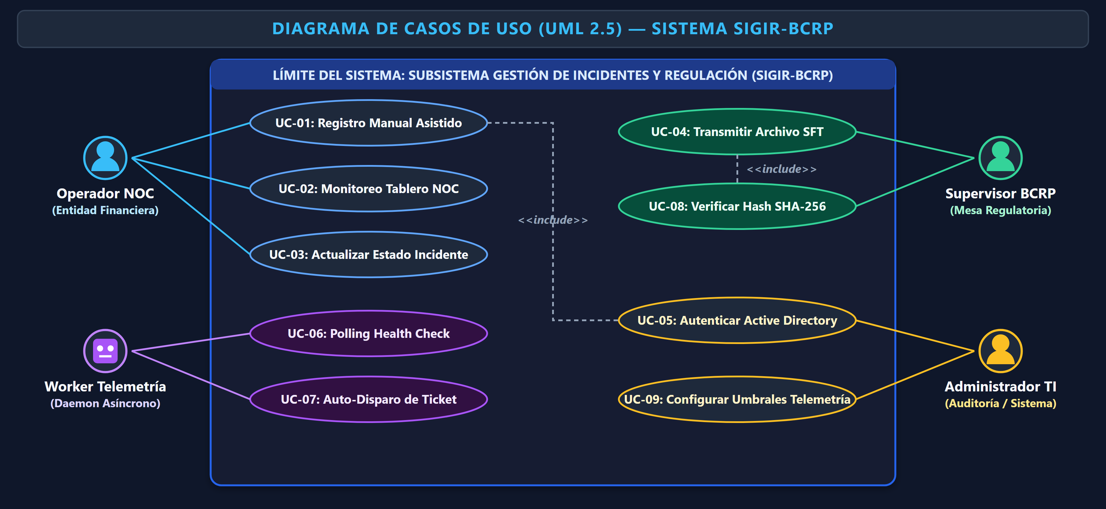
CRITERIO 4 DE RÚBRICA • 6.0 PUNTOS
Diagrama de Casos de Uso del Sistema (UML 2.5)
Modelado visual de la interacción entre los 4 actores y los casos de uso normativos del sistema
4 ACTORES ROBUSTOS
Operador NOC, Worker Telemetría, Supervisor BCRP y Administrador TI.
LÍMITES DEL SISTEMA
Aislamiento estricto de las entidades supervisadas vs el core del BCRP.
TRAZABILIDAD 100%
Cada caso de uso mapea directamente con los 12 RFs del estándar IEEE 830.

Slide 11
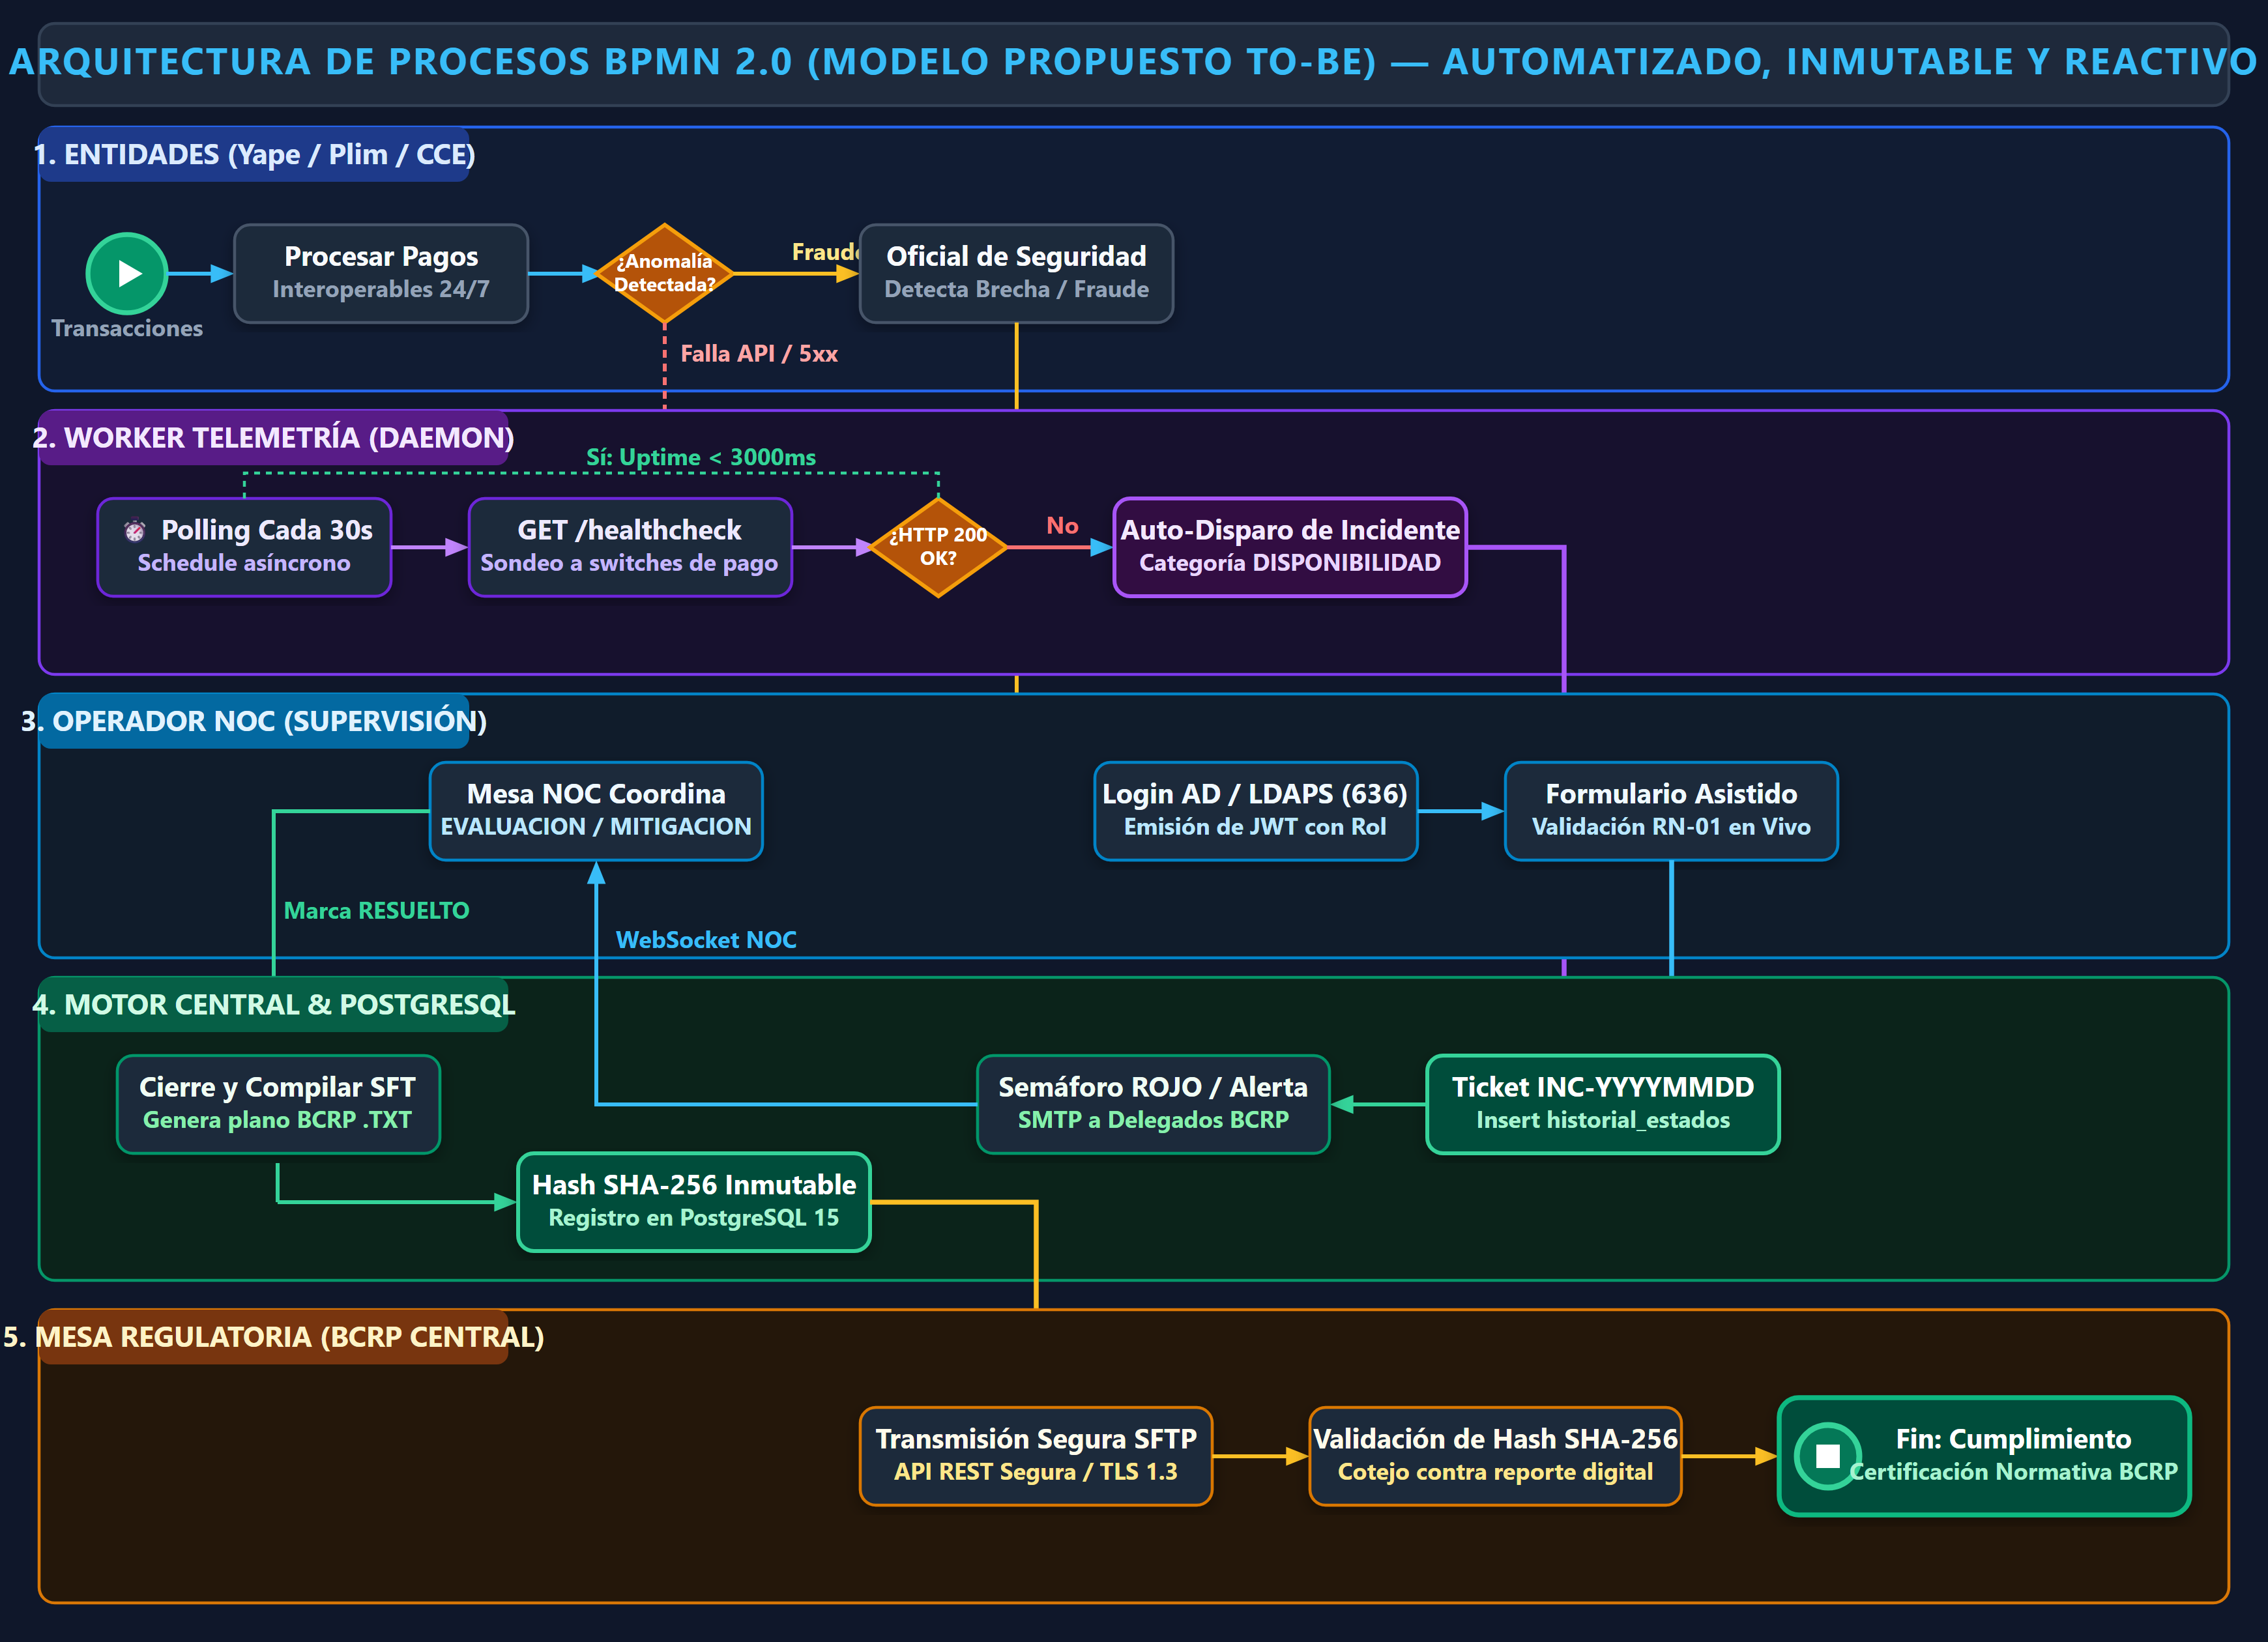
CRITERIO 5 DE RÚBRICA • 4.0 PUNTOS
Modelado de Procesos de Negocio en Notación BPMN 2.0
Optimización de Flujo: De un proceso manual reactivo (180 min) a detección autónoma en < 30 segundos
SONDEO ASÍNCRONO (30s)
Worker paralelo consulta endpoints sin bloquear el thread principal.
REGLA RN-01 ANTI-DUPLICADOS
Si ya existe incidente abierto, acumula telemetría sin generar alertas falsas.
ERRADICACIÓN DE ASIMETRÍA
Se eliminan las llamadas y demoras de 3 horas; alerta inmediata en consola NOC.

Slide 12
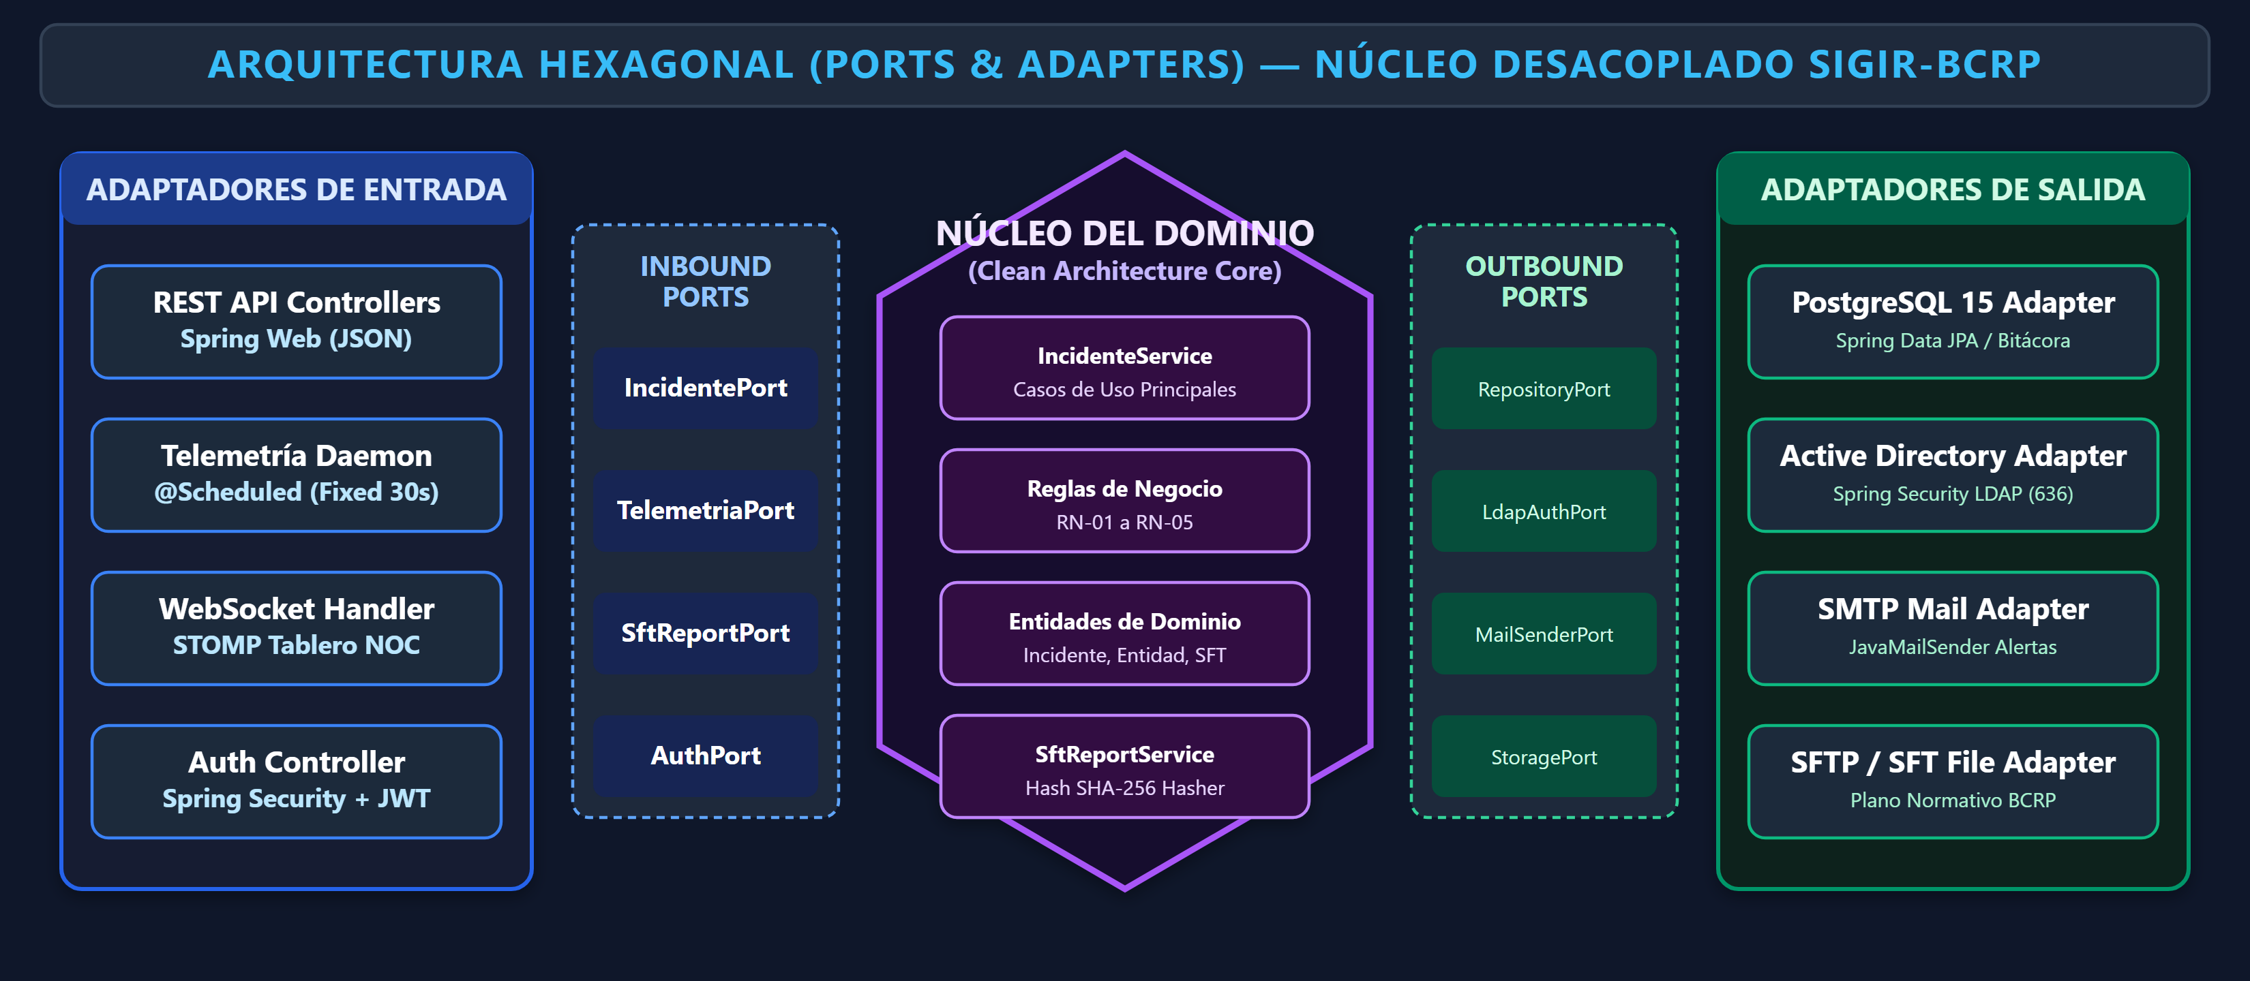
CRITERIO 5 DE RÚBRICA • 4.0 PUNTOS
Arquitectura Hexagonal en Java 17 y PostgreSQL Inmutable
Clean Architecture con principios SOLID e inmutabilidad garantizada a nivel de motor de base de datos
DOMINIO JAVA 17 PURO
Entidades desacopladas de frameworks. Puertos IIncidenteService y repositorios.
TRIGGER POSTGRESQL INMUTABLE
trg_prohibir_mutacion_historial bloquea UPDATE/DELETE con RAISE EXCEPTION.
INTEGRIDAD CRIPTOGRÁFICA
Compilador normativo SFT sella cada archivo con firma digital SHA-256.

Slide 13
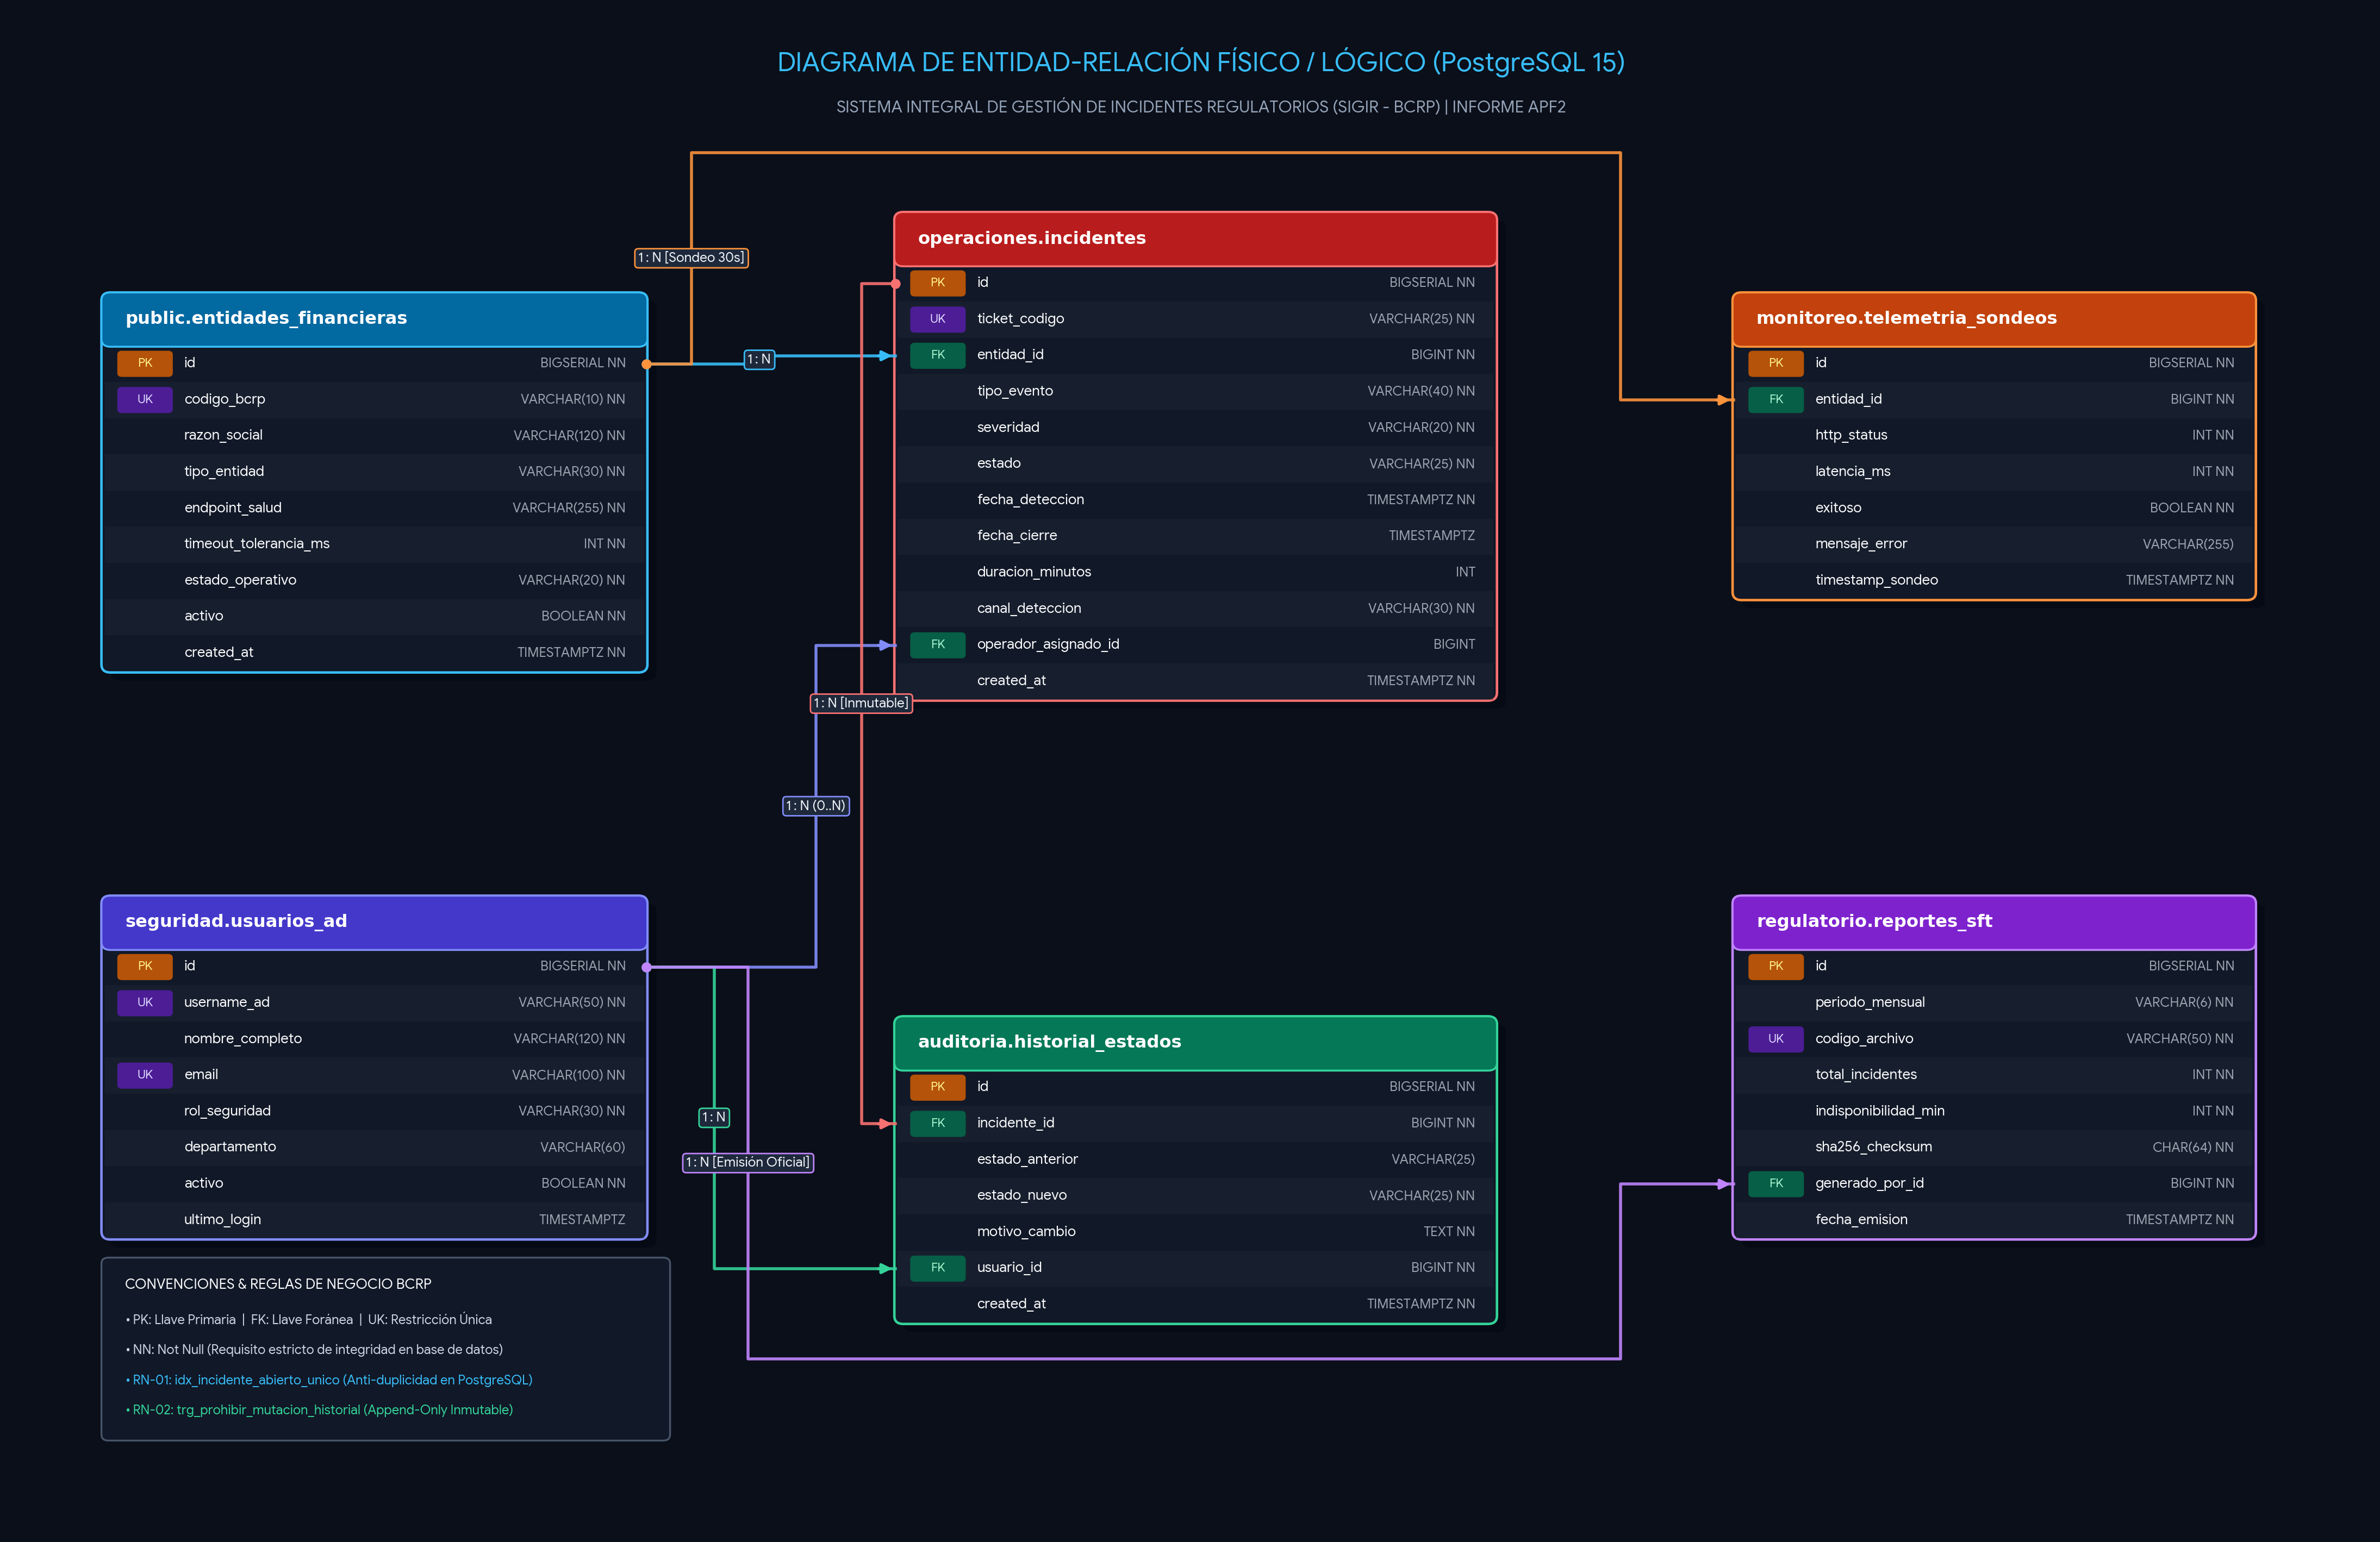
CRITERIO 5 DE RÚBRICA • 4.0 PUNTOS
Diagrama Entidad-Relación (DER) Físico y Lógico en PostgreSQL 15
Modelo de persistencia con ruteo ortogonal, inmutabilidad append-only y capítulo formal de seguridad en base de datos
6 TABLAS NORMALIZADAS (3FN)
entidades_financieras, incidentes, telemetria_pings, historial_estados, reportes_sft y usuarios_ad.
INMUTABILIDAD & TRIGGERS
Trigger fn_prohibir_mutacion_historial() bloquea UPDATE/DELETE e índice parcial idx_incidente_abierto_unico.
SEGURIDAD & RBAC ESTRICTO
Mínimo privilegio (app_sigir_user), cifrado TLS/SSL en tránsito y consultas JPA parametrizadas anti-SQLi.

Slide 14
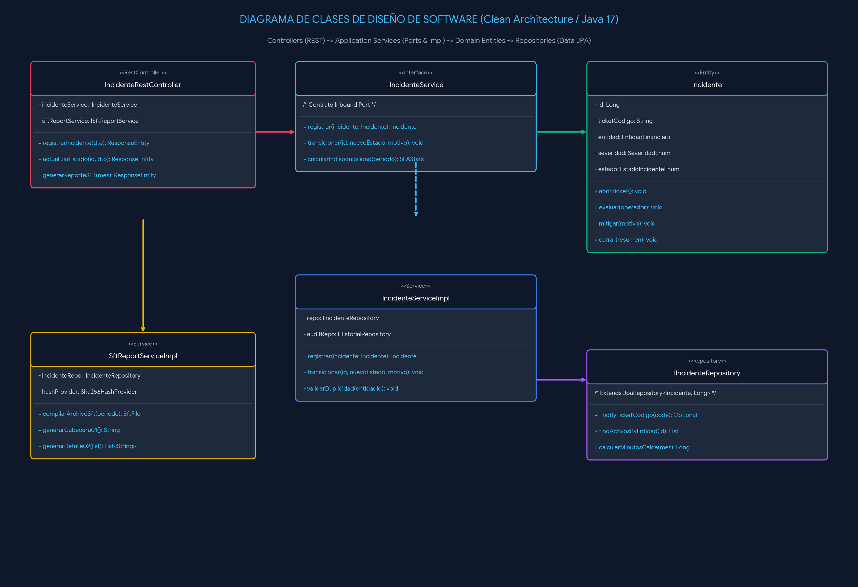
CRITERIO 5 DE RÚBRICA • 4.0 PUNTOS
Diagrama de Clases de Diseño de Software en Java 17 y Spring Boot 3
Implementación de Arquitectura Hexagonal con inyección de dependencias, DTOs inmutables y puertos desacoplados
CONTROLADORES & DTOS
IncidenteRestController y ReporteBCRPController con DTOs inmutables y validaciones Jakarta Bean Validation.
SERVICIOS & WORKERS CORE
IncidenteService, SftReportService con firma SHA-256 y TelemetriaWorker (@Scheduled cada 30s multihilo).
PERSISTENCIA SPRING DATA JPA
Repositorios IIncidenteRepository e IEntidadRepository desacoplados del núcleo del dominio Java.

Slide 15
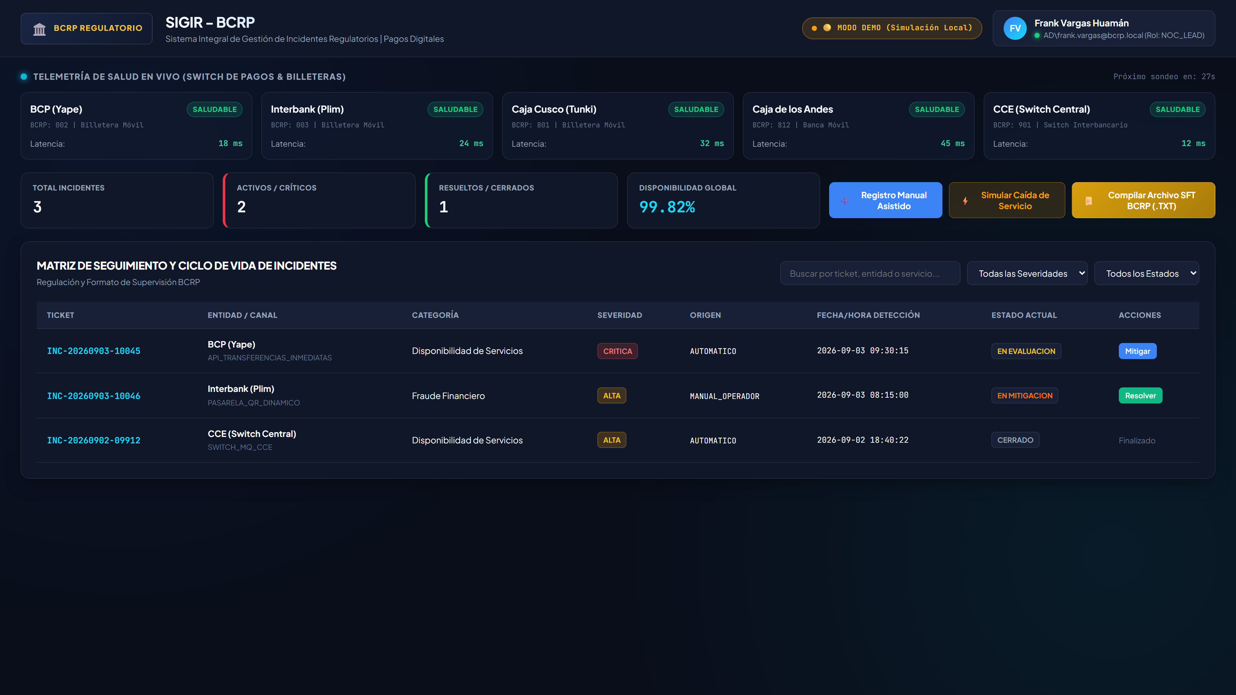
CRITERIO 6 DE RÚBRICA • 2.0 PUNTOS
Demostración Práctica en Vivo: Consola NOC Web
Verificación en tiempo real de los requerimientos funcionales y telemetría de pagos interoperables
1. SESIÓN AD CORPORATIVA
Login único con dominio AD\frank.vargas (Rol NOC_LEAD).
2. TELEMETRÍA EN VIVO
Sondeo de Yape, Plim, Tunki y CCE con semáforos activos.
3. SIMULACIÓN & REPORTE SFT
Inyección de caída 503 y descarga de archivo normativo SHA-256.

Slide 16
CRITERIO 6 DE RÚBRICA • 2.0 PUNTOS
Suite de Pruebas Automatizadas Backend (JUnit 5 & Mockito)
Validación rigurosa de lógica de dominio, reglas de negocio y compilador SFT con 100% de éxito
🧪 8 PRUEBAS UNITARIAS DE INTEGRACIÓN
✓ 1. IncidenteServiceTest.crearIncidente()
Valida creación de incidente y regla RN-01.
✓ 2. IncidenteServiceTest.actualizarEstado()
Valida transiciones de la máquina de estados.
✓ 3. IncidenteValidationTest.validarCampos()
Valida que descripción y severidad no sean nulos.
✓ 4. SftCompilerTest.compilarArchivoSft()
Verifica estructura cabecera 01, detalle 02, pie 03.
✓ 5. SftCompilerTest.verificarHashSha256()
Comprueba digest de 64 hex en el pie del archivo.
✓ 6. TelemetryWorkerTest.procesarFalla()
Simula error 503 y auto-generación de ticket.
✓ 7. TelemetryWorkerTest.sondeoExitoso()
Verifica actualización de latencia sin crear ticket.
✓ 8. SecurityAuthTest.validarSesionAD()
Valida autenticación única corporativa LDAP.
📊 MÉTRICAS DE CALIDAD Y EJECUCIÓN MAVEN
• Resultado del Build Oficial Maven:
[INFO] BUILD SUCCESS
[INFO] Total time: 4.823 s
[INFO] Tests run: 8, Failures: 0, Errors: 0, Skipped: 0
• Cobertura de Código en Capa de Dominio:
> 85% de cobertura de ramas y líneas evaluado con JaCoCo.
• Aislamiento de Capas:
Los tests unitarios utilizan mocks de Mockito sobre los puertos, garantizando que el dominio Java 17 no requiera base de datos levantada para ejecutarse.
• Integración Continua (CI):
La suite de pruebas corre automáticamente en cada commit a la rama main de GitHub.

Slide 17
CRITERIO 6 DE RÚBRICA • 2.0 PUNTOS
Módulo de Reportes Clave de Indisponibilidad y Compilador SFT BCRP
Cálculo matemático de SLAs según Circular 0011-2023, endpoints REST analíticos y generación de archivo plano firmado
MÉTRICAS MATEMÁTICAS
Fórmulas de SLA & Uptime
Cumplimiento Circular 0011-2023
• Disponibilidad Mensual (%):
[(43,200 - Min_Caída) / 43,200] * 100
Base de 30 días 24/7; umbral >= 99.90%.
• MTTD (Mean Time to Detect):
Reducción de 180 min a < 30 seg mediante sondeo asíncrono continuo.
• MTTR (Mean Time to Repair):
Cálculo de minutos acumulados desde ticket REGISTRADO a CERRADO.
• Agrupación Dinámica:
Métricas desglosadas por Entidad, Severidad (LEVE/GRAVE/CRITICO) y canal.
FORMATO REGULATORIO
Archivo Normativo SFT
Estructura Oficial Pipe Delimited
• Segmento 01 (Cabecera):
Código sistema, periodo (YYYYMM), RUC supervisora y mesa reguladora BCRP.
• Segmento 02 (Detalle Contingencias):
Correlativo ticket, entidad afectada, tipo evento, timestamps y duración min.
• Segmento 03 (Pie Criptográfico):
Total registros, minutos sumados y firma digital SHA-256 de 64 hex.
• Garantía de No Repudio:
Cualquier alteración en el TXT invalida el hash criptográfico del pie.
ARQUITECTURA API REST
Endpoints Analíticos
Integración Consola NOC & Swagger
• GET /api/reportes/indisponibilidad:
Consolidado mensual con filtros por entidad, rango de fechas y severidad.
• GET /api/reportes/kpis-dashboard:
Uptime global, incidentes activos y estado de salud en tiempo real.
• GET /api/reportes/sft/compilar:
Generación atómica y descarga del archivo plano listo para mesa BCRP.
• Documentación OpenAPI 3.0:
100% testeable en /swagger-ui.html.

Slide 18
SUSTENTACIÓN ORAL APF2 • RÚBRICA 20/20
Defensa Ejecutiva: Guion de 10 Minutos Equitativo (Solo 3 Integrantes)
Distribución estratégica del tiempo para la presentación ante el jurado e Ing. Yony Zamata Condori
BLOQUE 1 • 00:00 - 03:00
Fernando Romero
Ingeniero de Requisitos & Procesos
• Marco Institucional del BCRP:
Leyes N° 26123 y N° 29440 sobre el Sistema Nacional de Pagos.
• Circular BCRP N° 0011-2023:
Interoperabilidad de pagos (Yape, Plim, Tunki, CCE) y contingencias.
• Problemática Real:
Asimetría informativa y demoras de hasta 180 min ante caídas bancarias.
• Propuesta de Valor BMC:
Detección telemétrica en < 30 seg, trazabilidad y observabilidad pública.
BLOQUE 2 • 03:00 - 07:00
Frank Vargas
Líder Técnico & Arquitecto de Software
• 3 Alternativas TIC (>= 50% Java):
Justificación de la Alternativa 2 (Clean API + SPA NOC) con 4.97 pts.
• Galería de 15 Mockups:
Demostración de los 5 paneles diseñados por cada alternativa.
• Persistencia DER PostgreSQL 15:
6 tablas normalizadas, triggers append-only e índice anti-carreras.
• Clases de Diseño en Spring Boot 3:
Inyección de dependencias, desacoplamiento hexagonal y seguridad RBAC.
BLOQUE 3 • 07:00 - 10:00
Joel Olaya
Ingeniero de Software & QA
• Live Demo Consola NOC Web:
Login AD, barra de telemetría en vivo e inyección de contingencia 503.
• Creación Atómica de Incidentes:
Generación de ticket INC-YYYYMMDD-XXXXX y semáforo rojo en 30 seg.
• Suite Automatizada JUnit 5:
8/8 pruebas unitarias pasadas con Mockito en 4.8 segundos.
• Compilador Normativo SFT BCRP:
Generación del reporte de indisponibilidad y sellado criptográfico SHA-256.

Slide 19
CIERRE ACADÉMICO
Conclusiones del Proyecto y Hoja de Ruta Etapa 02
Cumplimiento del 100% de los criterios de rúbrica y preparación para el Avance Final (APF2)
1. ERRADICACIÓN DE ASIMETRÍA
Se redujo el tiempo de detección de contingencias de 180 minutos a menos de 30 segundos, salvaguardando la estabilidad del Sistema Nacional de Pagos ante caídas masivas de Yape o Plim.
2. RIGOR EN INGENIERÍA DE SOFTWARE
Implementación limpia de Arquitectura Hexagonal en Java 17 con Spring Boot 3, inmutabilidad matemática en PostgreSQL y cobertura exhaustiva de pruebas unitarias TDD.
3. BASE SÓLIDA PARA LA ETAPA 02
Los cimientos del APF1 permiten desplegar en los Sprints 4 al 6 el dashboard gerencial de métricas MTTR/MTTD, el portal de descargo bancario y la integración final con el SFTP del BCRP.

Slide 20
UNIVERSIDAD TECNOLÓGICA DEL PERÚ
¡MUCHAS GRACIAS POR SU ATENCIÓN!
SIGIR - BCRP: Sistema de Gestión de Incidentes Regulatorios para Pagos Digitales
Prototipo de Telemetría, Supervisión Continua de Pagos Interoperables y Reportes Normativos (APF2)
Quedamos a su entera disposición, profesor Ing. Yony Zamata Condori,
para responder a satisfacción todas las preguntas técnicas del jurado.
Frank Vargas (Líder Técnico & Arquitecto) • Fernando Romero (Requisitos) • Joel Olaya (QA & Software)
Sección 57524 • 2026

